Slide 1
主要内容
硅星球
中国芯
小作业

Slide 2

一·硅星球
Auguries of Innocence
To see a World in a Grain of Sand
And a Heaven in a Wild Flower,
Hold Infinity in the palm of your hand
And Eternity in an hour.

Slide 3
一·硅星球
Si = sand
  William Blake
  Magic from science
  视频 from sand to silicon - intel
一粒沙子→chip
硅星球.pdf

Slide 4
主要内容
硅星球
中国芯
小作业

Slide 5
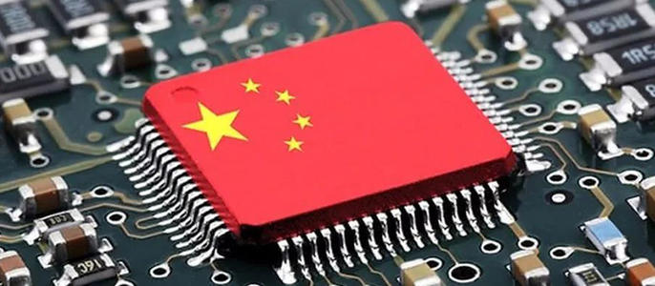
二·中国芯
优势和不足

Slide 6
二·中国芯 - 优势
视频: 中国追

Slide 7
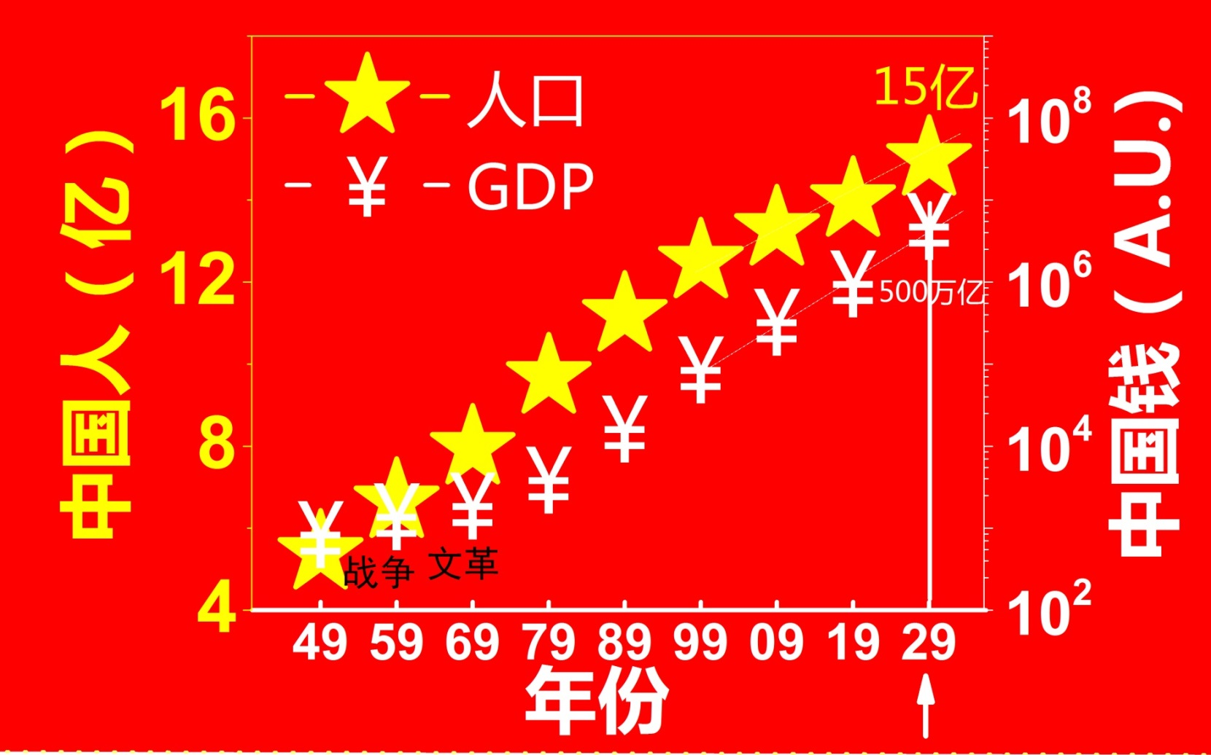
二·中国芯

Slide 8
二·中国芯
不足
时间层面
  集成电路的发展,时间差,
  战略层面:历史.
空间层面
  产业链层面
  地理层面:美国`中国`欧洲

Slide 9
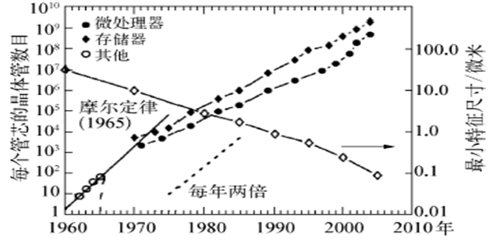
二·中国芯
不足：时间层面

Slide 10
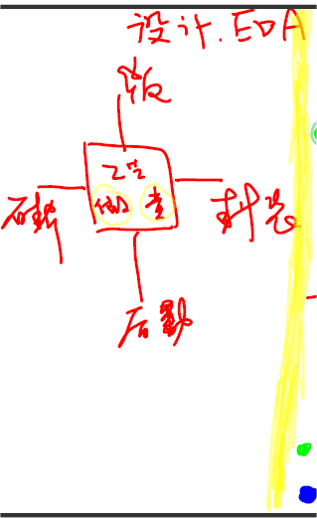
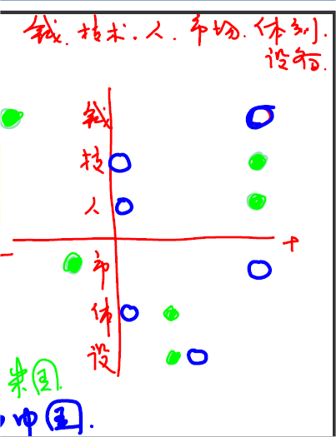
中国芯
空间层面

